Slide 1

IAR 实验开发环境

Slide 2
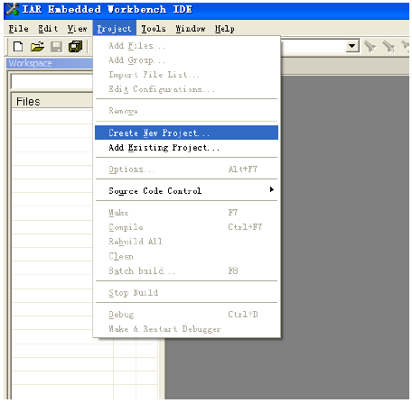
一、 建立新工程
打开IAR软件，默认进入建立工作区菜单，我们先选择-取消，进入IAR IDE环境。点击 Project 菜单，选择 Create New Project ... 如图 所示：
建立一个新工程

Slide 3
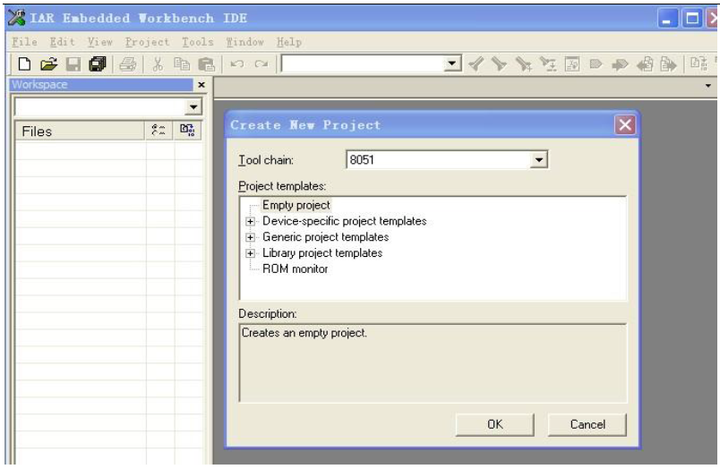
弹出下图建立新工程对话框，确认 Tool chain 栏已经选择 8051，在 Project templates: 栏选择 Empty project 点击下方 OK 按钮。
选择工程类型

Slide 4
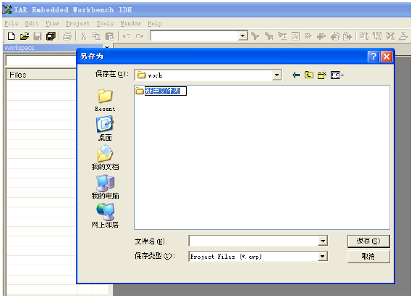
点击右上角快捷方式，创建新文件夹。在计算机相应目录下，创建工程目录，本例创建了test_iar目录，用来存放工程，进入到创建的test_iar文件夹中，更改工程名，如 test 点击 Save ，这样便建立了一个空的工程。
创建工程目录

Slide 5
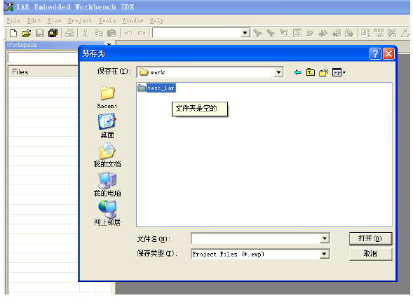
创建工程目录test_iar

Slide 6
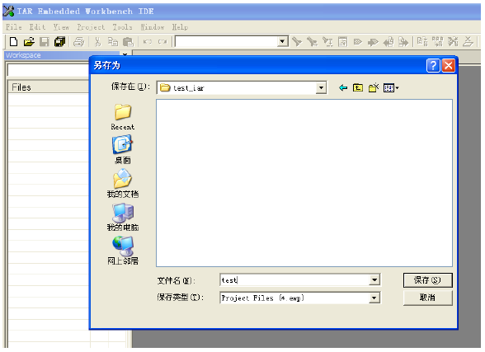
创建工程目录配置文件

Slide 7
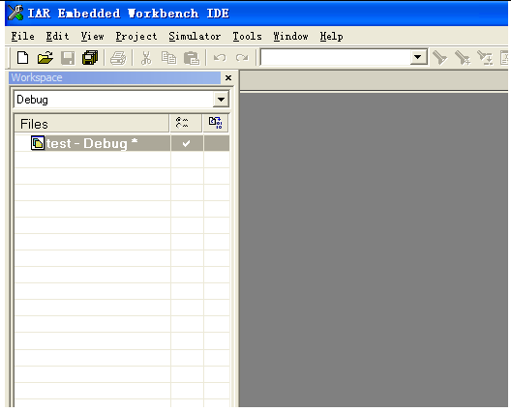
这样工程就出现在工作区窗口中了。
创建工程加入工作区

Slide 8
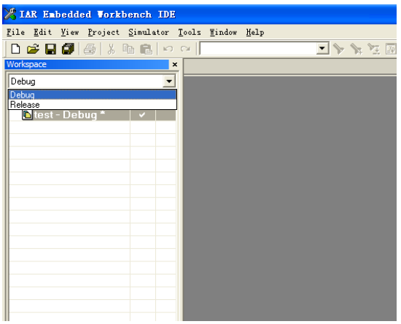
系统产生两个创建配置：调试和发布。在这里我们只使用 Debug
选择debug模式工程
项目名称后的星号指示修改还没有保存。

Slide 9
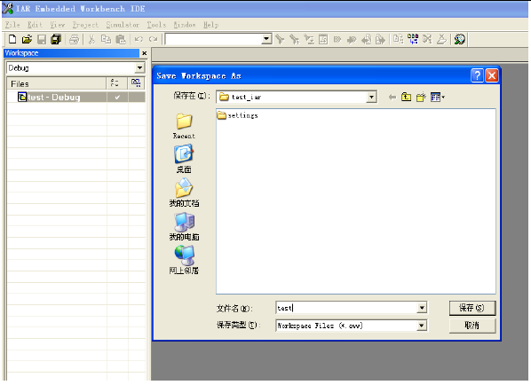
选择菜单 File\Save\Workspace ,保存工作区文件，并指明存放路径，这里把它放到新建的工程test_iar目录下。点击 Save 保存工作区。
保存工作区

Slide 10
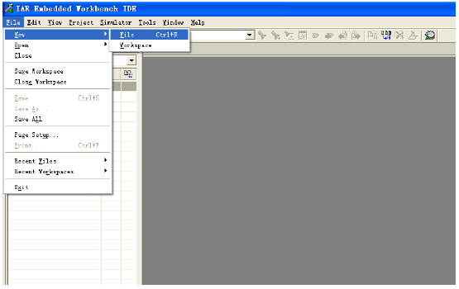
二、添加工程文件
选择菜单 Project\Add File 或在工作区窗口中，在工程名上点右键，在弹出的快捷菜单中选择 Add File ，弹出文件打开对话框，选择需要的文件点击 打开 退出。
如没有建好的程序文件也可点击工具栏上的按钮或选择菜单 File\New\File 新建一个空文本文件。
新建文件

Slide 11
向文件里添加如下代码：
#include "ioCC2530.h"
void Delay(unsigned char n)
{
unsigned char i;
unsigned int j;
for(i=0;i<n;i++)
for(j=1;j<1000;j++);
}

Slide 12
void main(void)
{
P1SEL=0x00; //P1.0为普通I/O口
P1DIR=0x3; //P1.0 P1.1输出
while(1)
{
P1_1=1;
Delay(10);
P1_0=0;
Delay(10);
P1_1=0;
Delay(10);
P1_0=1;
Delay(10);
}
}

Slide 13
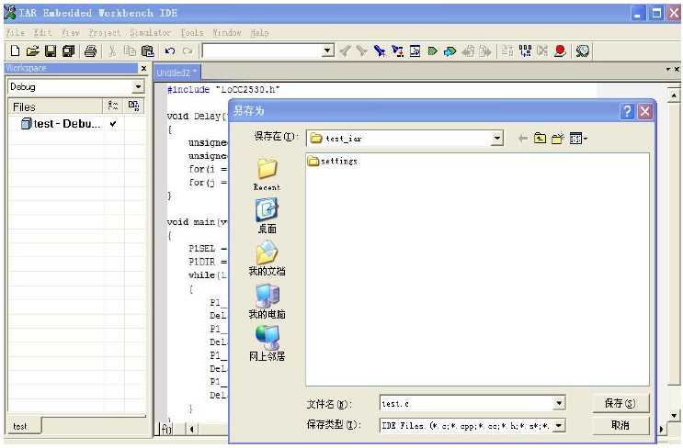
选择菜单 File\Save 弹出保存对话框,填写文件名为test.c,点击保存。
保存新建文件

Slide 14
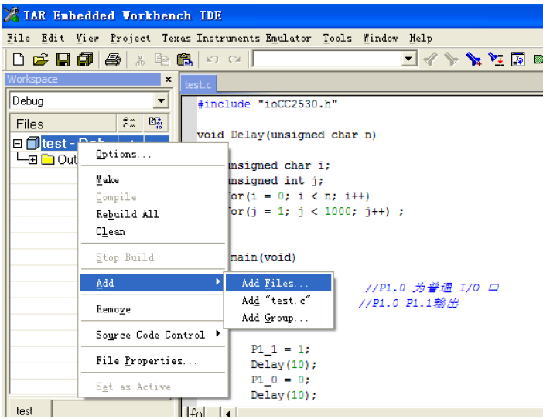
按照前面添加文件的方法将 test.c 添加到当前工程里，在工程中右键添加文件：
将新建文件加入工程

Slide 15
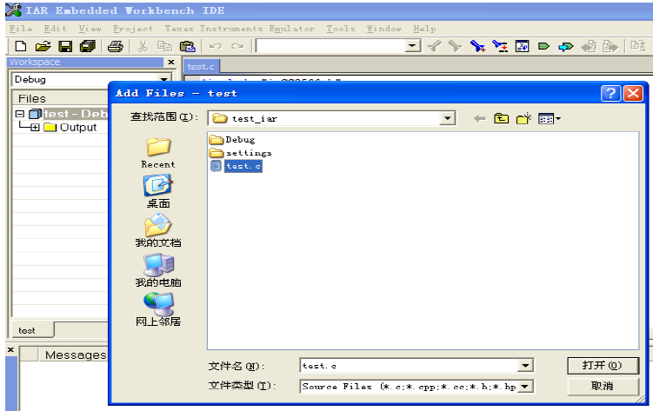
选择刚刚编写好的文件test.c。
将新建文件test.c加入工程

Slide 16
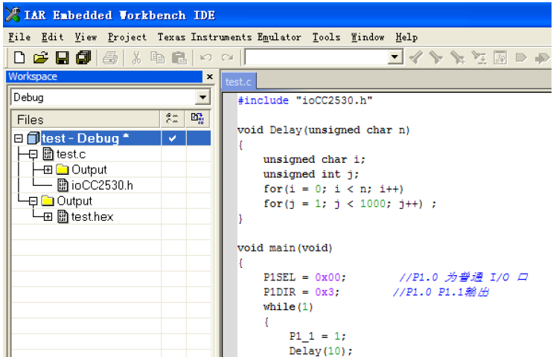
完成的结果如下图
加入新文件后的工程

Slide 17
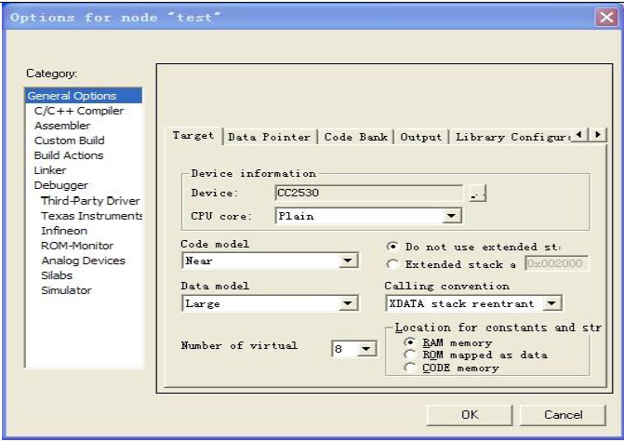
三、配置工程选项
选择 Project 菜单下的 Options... 配置与 CC2530 相关的选项。 General Options--Target 标签： 按下图配置 Target ，选择 Code model 为Near和 Data model为Large ，Calling convention为XDATA stack reentrant以及其它参数。
target标签配置

Slide 18
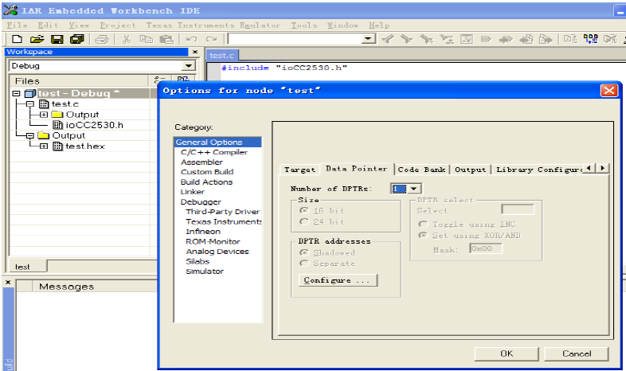
点击 Derivative information 栏右边的按钮，选择程序安装位置如这里是IAR Systems\Embedded Workbench 5.3 Evaluation version\8051\config\devices\Texas Instruments 下的文件 CC2530.i51。
DataPointer 标签：选择数据指针数 1 个，16 位.默认即为该配置。
数据指针选择

Slide 19
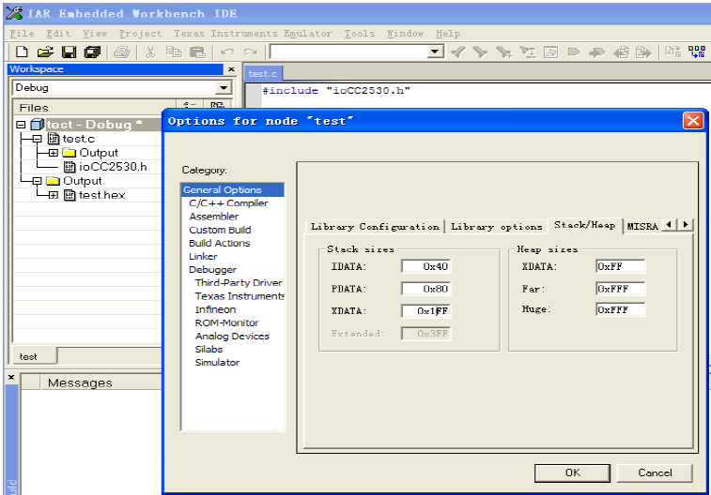
Stack/Heap 标签：改变 XDATA 栈大小到 0x1FF
Stack/Heap 设置

Slide 20
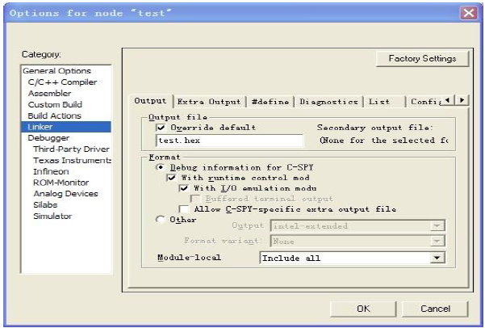
Linker选项, Output 标签：选中 Override default 可以在下面的文本框中更改输出文件名。 如果要用 C-SPY 进行调试，选中 format 下面的 Debug information for C-SPY。
输出文件设置

Slide 21
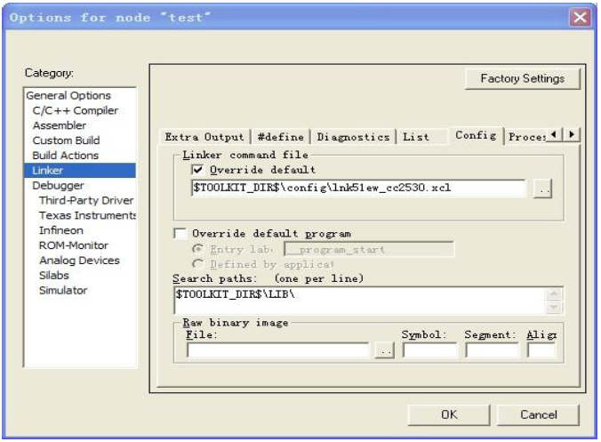
Config 标签: 点击 Linker command file 栏文本框右边的按钮。选择正确的连接命令文件lnk51ew_cc2530.xcl，如图：
选择连接命令文件

Slide 22
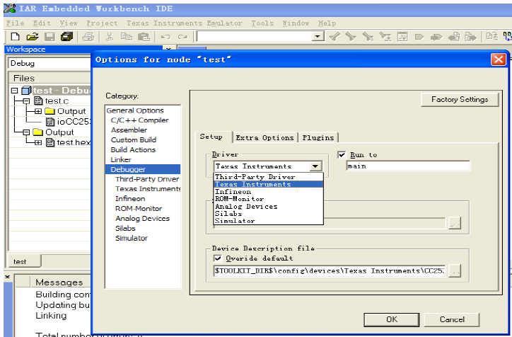
Debugger: 在 Setup 标签按下图设置driver选项为Texas Instruments
Debugger配置

Slide 23
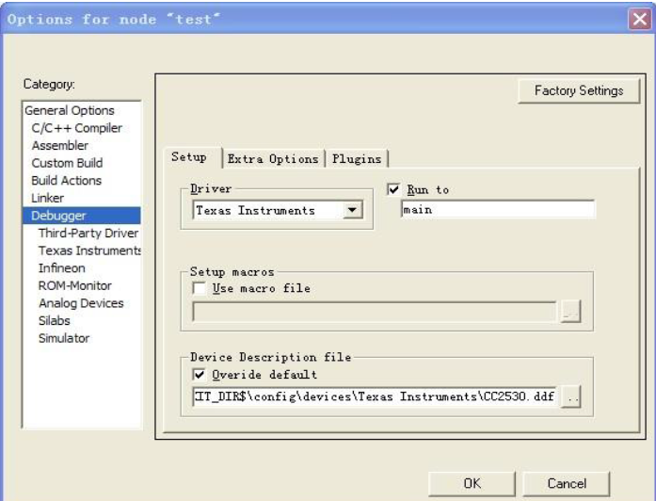
在 Device Description file 选择 CC2530.ddf 文件，其位置在程序安装文件夹下如 C:\Program Files\IAR Systems\Embedded Workbench 5.3 Evaluation version\8051\config\devices\Texas Instruments
配置调试器

Slide 24
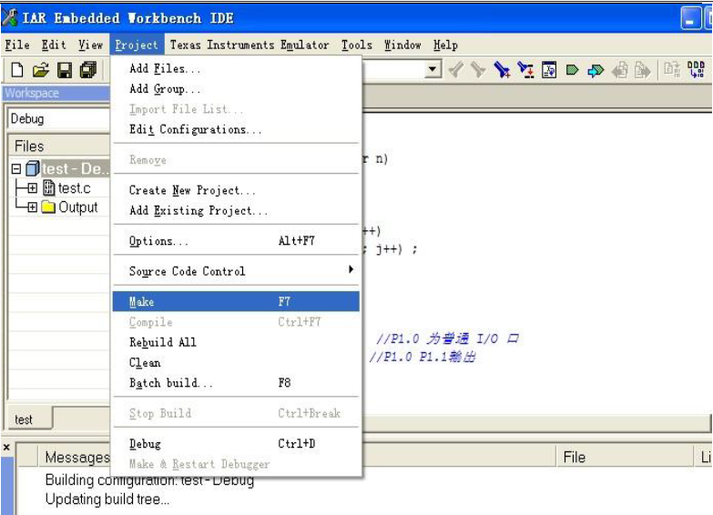
四、编译和链接
选择 Project\Make 或 按 F7 键编译和连接工程
编译和链接工程

